Slide 1
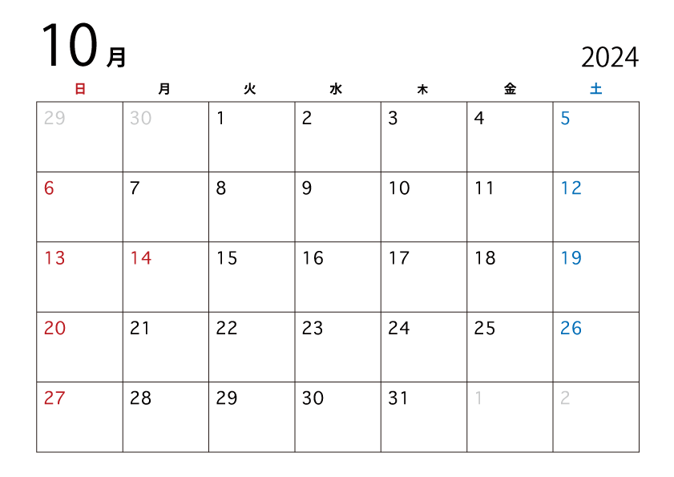
山本
６日お休み頂いております。
１３日出勤しております。
五十嵐
平井
セミナー参加の為
不在
山本
林店長
小林
高本
五十嵐
米島
倉谷
山本

